Slide 1
QUELLES LECONS A TIRER DE L’IMPACT DE LA MALADIE A COVID 19 POUR NOTRE PRATIQUE CARDIOLOGIQUE QUOTIDIENNE
PR TOURE ALI IBRAHIM
NIAMEY NIGER

Slide 2
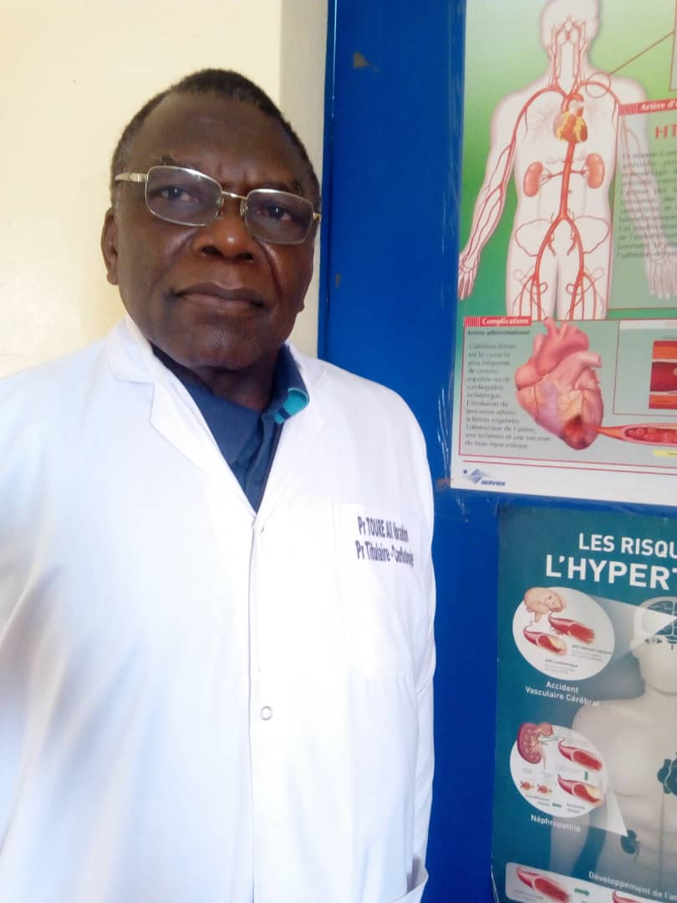
An overview of the COVID-19 pandemic as it looks like in AFRICA
PROF TOURE ALI IBRAHIM MD FESC
Honorary Dean of the faculty of Health sciences of NIAMEY(west Africa)
Chairman of Internal Medicine Cardiology department LAMORDE Teaching Hospital
NIAMEY NIGER
pr_toure@yahoo.fr
JULY 16TH, 2020

Slide 3
GOD CREATE AFRICA .AFRICAN HAVE NO COIN BUT BELIEVE STRONGLY IN GOD…..AND COVID 19 CAME it SAYS » you are too poor, LET ME CHALLENGE WITH THOSE ONE FIRST…… »
GOD CREATE AMERICA .AMERICAN CREATE AND BELIEVE STRONGLY IN DOLLAR…..AND THEY SAY IN GOD WE TRUST…..COVID19 CAME AND SAYS » ME TOO SO WE CAN STAY TOGETHER »

Slide 4
CLINICAL FINDINGS OF COVID-19 IN AFRICA
How did we jump inside Covid19?By receiving ACS ,ischemic stroke and thromboembolic cases as Deep Veinous Thrombosis AND Pulmonary Embolism in young patients after a short period of fever and cough which are the result of the endothelitis and the cytokinic choc with vessels endothelial inflammation.
Since march 2020 we start putting our patients under antiinflammatory drugs and anticoagulation.
So the clinical findings of Covid19 in Africa are the same as in other parts of the world seemingly less sever cases are found.

Slide 5
LESS SEVERE CASES
Mortality less severe
BUT Less means to fight against COVID-19
Very less qualified human resources
Sociocultural barriers to understand distancing and preventive measures
BIG IMPACT ON HEALH SYSTEM AND HEALTH FACILITIES :PEOPLE ARE AFRAID OF GOING TO HOSPITAL NOT TO BE COTAMINATED?

Slide 8
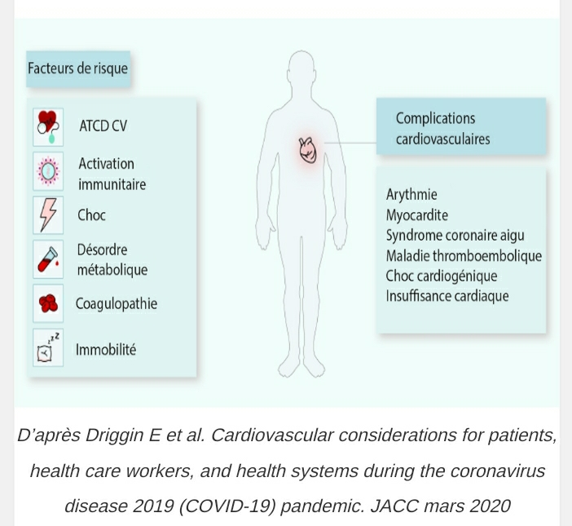
Facteurs de risque et complications cardiovasculaires potentielles du COVID-19
PEC Pathologies aigues

Slide 9
Formes cliniques de la COVID-19

Slide 10
En cardiologie, trois types de SITUATIONS se présentent à nous
Trois types de SITUATIONS se présentent à nous
les pathologies chroniques
les décompensations aiguës
les explorations des patients à la recherche de pathologies cardiaques (ou pour aller plus loin dans leur exploration).

Slide 11
Dans chacun de ces trois cas, les patients peuvent présenter ou non des signes évocateurs de COVID19.
Par ailleurs, certains de ces patients souffrants de pathologies chroniques sont considérés comme comorbides +++ à risque de développer une forme grave de l’infection virale COVID19
surveillance et prise en charge particulière +++.

Slide 12
En cardiologie, trois types de situations cliniques se présentent à nous
HYPOTHÈSE 1
Pas d’argument pour une infection à coronavirus
Eviter que ce patient ne se rende à l’hôpital et privilégier la téléconsultation ou la consultation téléphonique à distance avec nous si possible ou avec nos collègues Cardiologues de ville
patient chronique

Slide 13
En cardiologie, trois types de situations cliniques se présentent à nous
HYPOTHÈSE 2
le patient a des signes d’infection à coronavirus
3 possibilités :
soit pas de critères de gravité et pas de terrain de débilité → pas d’indication d’hospitalisation;
soit il a terrain de comorbidité sans avoir de critères de gravité → pour la cardiologie, patient à hospitaliser dans un secteur COVID+MAIS A SURVEILLER
soit présence de critères de gravité → dans ce cas salle de réanimation /USIC COVID: PEC MULTIDISCIPLINAIRE
patient chronique

Slide 14
En cardiologie, , trois types de situations cliniques se présentent à nous
Un OAP, une EP, ou voire, un IDM :
S’il n’y a pas d’arguments en faveur d’une infection à coronavirus, il sera pris en charge comme à l’usuel dans l’unité de soins intensifs ou dans un service de cardiologie dédié COVID négatif.
S’il y a des arguments en faveur d’une infection à coronavirus, il sera orienté vers les lits COVID positifs qui peuvent l’accueillir.
PEC Pathologies aigues

Slide 15
Facteurs de risque et complications cardiovasculaires potentielles du COVID-19
Les lésions myocardiques, traduites par une troponine positive, peuvent être dues à une ischémie myocardique ou à des processus non ischémiques incluant la myocardite
Les tableaux de souffrance myocardique aiguë, qui comprennent non seulement une élévation des biomarqueurs mais aussi des anomalies à l’électrocardiogramme et à l’échocardiographie, sont très fréquents chez les patients COVID-19 et associés à un moins bon pronostic
L’activité inflammatoire importante et les variations hémodynamiques associées à une forme grave de COVID peuvent conférer un risque de rupture de la plaque d'athérome chez des patients à risque
Myocardites, souffrance myocardique et syndromes coronariens aigus

Slide 16
Facteurs de risque et complications cardiovasculaires potentielles du COVID-19
L’arythmie est une manifestation cardiaque décrite chez les patients COVID-19
Les spécificités des types d'arythmies n'ont pas encore été publiées.
La forte prévalence de l'arythmie pourrait être en partie attribuable: -
--aux désordres métaboliques,
- à l’hypoxie,
- au stress neuro-hormonal ou inflammatoire dans le cadre de cette infection virale.
Toutefois, l’apparition d’une tachyarythmie maligne dans un contexte d’élévation de la troponine doit faire suspecter une myocardite sous-jacente.
Arythmies

Slide 17
Facteurs de risque et complications cardiovasculaires potentielles du COVID-19
La présentation clinique la plus fréquente du COVID-19 est une atteinte respiratoire aiguë pouvant conduire à un SDRA, pouvant s’associer à un SDVA DONNANT DONC SD mixte (cardiaque et pulmonaire) :imagerie thoracique +++et une hypoxémie
Dans de nombreux cas, le BNP et l'échocardiographie peuvent aider à clarifier le diagnostic
Choc cardiogénique et choc mixte

Slide 18
Les explorations fonctionnelles invasives ou non invasives des pathologies cardiaques
Certains examens qui peuvent être retardés (ex. angioplastie programmée pour une ischémie myocardique silencieuse, ablation de FA paroxystique).
Ce sont des actes non urgents et pour lesquels, bien sûr, il est recommandé de les reculer pour ne pas exposer ces patients à un risque d’infection à l’hôpital et VALORISER la TELEMEDECINE TELECONSULTATION pour respecter le confinement au maximum.
Donc, autant que possible, pour les patients qui n’ont pas d’urgence, on peut reculer l’acte d’exploration ou l’acte interventionnel si cela est une indication chez un patient parfaitement stable.

Slide 19
Recommandations sur la pratique d’échographie cardiaque pendant la pandémie du COVID-19
L’évolution rapide de la pandémie de COVID-19 implique la réorganisation urgente du travail des laboratoires d'échocardiographie afin d'assurer la sécurité des patients et la protection des médecins, techniciens et autres personnels. Vu la forte prévalence de myocardite et d’insuffisance cardiaque, l’échocardiographie trans -thoracique peut être indiquée chez un bon nombre de patients COVID-19 compliqués.
L’échocardiographie peut être aussi indiquée pour assurer la gestion des fluides chez les patients en réanimation.

Slide 20
L’échocardiographie n’est pas recommandée chez tous les patients COVID-19. La protection du personnel médical et paramédical est d’une importance capitale.. Selon les possibilités, le personnel soignant ayant des facteurs de risque particuliers, tels que l’âge avancé, les maladies chroniques, la grossesse, doit être conseillé de ne pas avoir de contact avec les patients COVID-19.

Slide 21
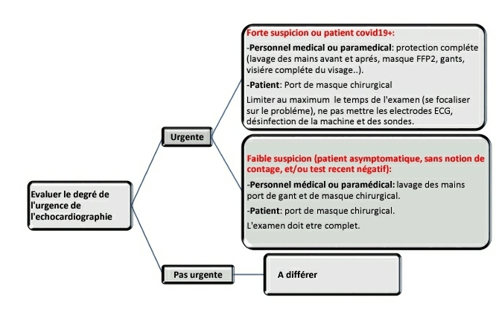
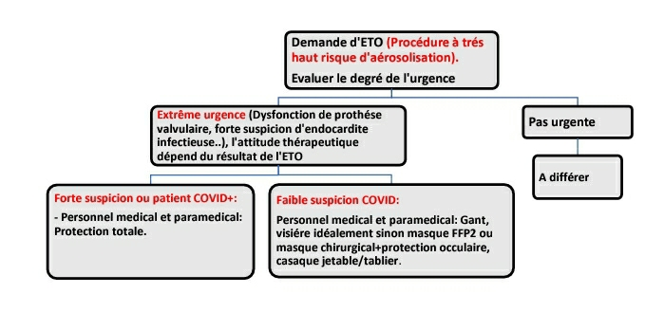

Slide 23
Pratique des épreuves d’effort durant la pandémie Covid-19 : propositions du Groupe Exercice Réadaptation Sport et Prévention de la Société Française de Cardiologie D’après le communiqué du Groupe Exercice Réadaptation Sport et Prévention (GERS-P
Depuis l’arrivée de la pandémie due au virus Covid-19, beaucoup de médecins ont interrompu la réalisation des épreuves d’effort cardiologiques ou cardio-pulmonaires.
La question se pose des modalités de reprise de ces épreuves dans un contexte de pandémie qui durera probablement encore plusieurs mois.
Les épreuves d’effort examens importants pour la prise en charge des patients (recherche d’ischémie myocardique, bilan de dyspnée, bilan avant réadaptation), certaines ne peuvent être différées trop longtemps, au risque d’un retard de prise en charge. Le but de ces propositions est de compléter, dans le contexte de pandémie actuelle, les recommandations de la Société Française de Cardiologie

Slide 24
Contre-indication aux épreuves d'effort
Contre-indication aux épreuves d’effort pour tout patient présentant une infection Covid-19 (ou autre) prouvée active ou récente (derniers symptômes < un mois , ou suspect d’avoir été contaminé récemment.
Reporter les épreuves d’effort non urgentes, à évaluer par le cardiologue opérateur.
Il est essentiel de bien évaluer le rapport bénéfice/risque de la réalisation de l’épreuve d’effort pour chaque patient.

Slide 25
Classification des patients
On distingue deux types de patients,
Patients probablement porteurs du virus à gérer dans un environnement dédié avec protection du personnel EE CONTRE INDIQUEE
Patient non probablement porteurs ou négatifs peuvent être gérés dans un autre environnement ambulatoire avec protection ( les niveaux de protection en fonction du statut du patient suivant les propositions de la Société Européenne de Cardiologie) :EE PEUT ETRE REALISEE AVEC PRECAUTIONS D’USAGE

Slide 26
B. Précautions appliquées aux locaux et matériels
Désinfection des parties exposées (ergomètre, tapis, câble ECG, informatique, poignées de porte, chaise/patère, etc..) après chaque patient par produits virucides
Désinfection des sols par produits virucides au moins une fois par jour, au mieux deux fois par jour.
Désactivation des ventilateurs et des circuits de ventilation ou de climatisation communs
Aération de la salle 10 à 15 minutes après chaque patient

Slide 27
Liste des examens à faire ou à décaler pendant cette période
Objectif ne pas exposer nos patients et les soignants à un risque infectieux inutile, de libérer le maximum de places pour la gestion de la crise sanitaire et parallèlement de ne pas prendre de retard thérapeutique pour ceux qui nécessitent une prise charge cardiologique rapide.
Utilisation impérative et rationnelle des ressources de réanimation et d’anesthésie notamment en cas de complications.
Décisions médicales sur le plan cardiologique sont très dépendantes des conditions locales (nombre de patients COVID+ et prévision locale) et des ressources disponibles notamment sur le plan anesthésique, cardiologique ainsi que de la disponibilité des USIC pour la prise en charge des patients cardiologiques « HEART TEAM »

Slide 28
L’âge des patients et leurs comorbidités seront également des paramètres importants à prendre en compte. Les hospitalisations pour examens « non urgents » sont à reporter, ce qui correspond à annuler tous les patients pouvant attendre 3 mois leur examen.
Liste des examens et interventions à faire même pendant cette période épidémique
Syndrome coronaire aigu ST+
Syndrome coronaire aigu ST-
Angor instable
Angor stable avec aggravation récente ou tests fonctionnels très positifs avec signe de gravité, suspicion d’atteinte proximale ou en cas de dysfonction VG
TAVI chez les patients très symptomatiques (syncopal ou insuffisance cardiaque)
Bilan TAVI chez les patients très symptomatiques
Mitraclip chez les patients très symptomatiques en fonction des ressources anesthésiques locales

Slide 29
Liste des examens à décaler pendant cette période :
Coronarographie diagnostique dans les suites d’un test fonctionnel ou d’un coroscanner chez un patient asymptomatique
TAVI chez patient peu symptomatique
Mitraclip ou dilatation mitrale non urgente
Fermeture FOP/CIA, Alcoolisation Septale
Fermeture Auricule G (sauf CI absolue aux anticoagulants)
Intervention périphérique non urgente (hors interruption de la VCI)
Tout examen dont on pense qu’il pourra être reprogrammé sans risque au-delà de 3 mois

Slide 30
CONCLUSION
1.VIRUS COVID 19
ENCORE MAL connu tant sur le plan virologique ,physiopathologique , et épidémiologique mais économiquement effondrement du PIB MONDIAL ET DES SYSTEMES DE SANTE.
2.TENIR COMPTE DU FAIT QUE CETTE PANDEMIE A COVID 19 VA PROBABLEMENT PERDURER ENCORE DONC NE PAS BAISSER LA GARDE:MESURES BARRIERES ET DISTANCIATION, LAVAGES FREQUENTS DES MAINS
3. ADHERENCE AU TRAITEMENT DES MALADIES CHRONIQUES CHEZ LES PATIENTS ATTEINTS SELON LES RECOMMANDATIONS INTERNATIONALES
4.EDUCATION ET SENSIBILISATION DU PERSONNEL MEDICAL,DES PATIENTS, PERSONNEL D’ENTRETIEN ET DE NETTOYAGE SUR LES MESURES DE PROTECTION ET POUR LA VACCINATION

Slide 31
CONCLUSION
5.EDUQUER ET SENSIBILISER LA POPULATION POUR MESURES BARRIERES LAVAGES DES MAINS ET VACCINATION+++
6.SE VACCINER VIVANT…….MAIS AUSSI POUR RESTER VIVANT EN EVITANT LES FORMES SEVERES ET LES SEQUELLES DU COVID
7.SENSIBILISER LES AUTORITES POUR L’APPUI ET LE SOUTIEN DES SERVICES MEDICAUX EN MATERIEL MEDICAMENTS ET CONSOMMABLES.
8.VALORISER DE LA TELEMEDECINE, E-SANTE ,VISIOCONFERENCE ZOOM MEETING, TEAM, E FORMATION …..

Slide 32
« Please, do stay safe. Protect yourself, your family and the comunity by respecting washing hands, distancing, barriers measures, …AND VACCINATION »
ANITCHIE BARKA MERCI
Wear your mask like me

